Slide 1
স্বাগতম

Slide 2
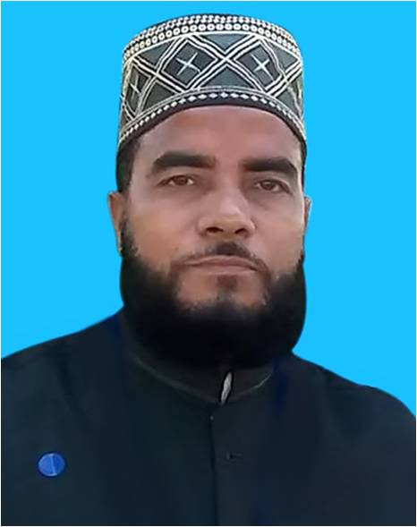
মোহাম্মদ শেহবুদ্দীন
সহকারী শিক্ষক
বড়দারোগাহাট এ.আর মেমোরিয়াল উচ্চ বিদ্যালয়
সীতাকুণ্ড, চট্টগ্রাম
মোবাইলঃ ০১৮১৯৩৫৩৪৭৮
ইমেইলঃ mohalonga4311@gmail.com

Slide 3
ইসলাম ও নৈতিক শিক্ষা
শ্রেণিঃ অষ্টম
অধ্যায়ঃ চতুর্থ
পাঠ- ০৩

Slide 5
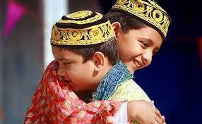

Slide 6
ভ্রাতৃত্ব

Slide 7
শিখনফল-
এইপাঠ শেষে শিক্ষার্থীরা-
ভ্রাতৃত্বের পরিচয় বলতে পারবে।
ভ্রাতৃত্বের প্রকার সমূহ ব্যাখ্যা করতে পারবে।
ইসলামি ভ্রাতৃত্বের তাৎপর্য বিশ্লেষণ করতে পারবে।

Slide 8
পরিচয়-
উখওয়াত শব্দের আভিধানিক অর্থ ভ্রাতৃত্ব। পরস্পরের মধ্যে হৃদ্যতা ও আন্তরিকতার সম্পর্ককে ভ্রাতৃত্ব বলে। মানুষের মাঝে এ হৃদ্যতা ও আন্তরিকতা বিভিন্নভাবে গড়ে উঠে।

Slide 9
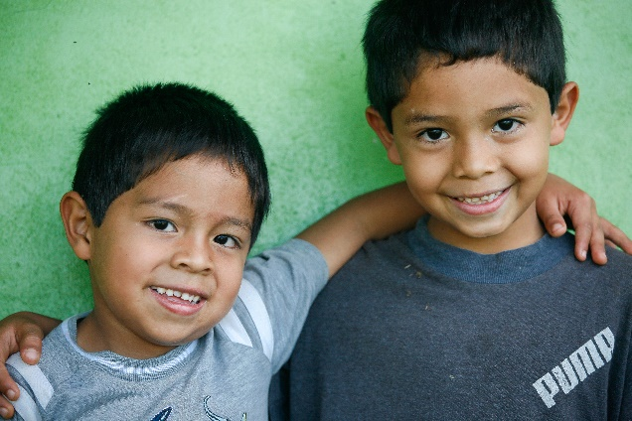
ভ্রাতৃত্বের প্রকার
ঔরসজাত ভ্রাতৃত্ব
বিশ্বভ্রাতৃত্ব
ইসলামি ভ্রাতৃত্ব

Slide 10
ঔরসজাত ভ্রাতৃত্ব-
একই পিতার ঔরসে বা একই মায়ের গর্ভে জন্মগ্রহণ করার কারণে যে ভ্রাতৃত্ব সৃষ্টি হয় তাকে ঔরসজাত ভ্রাতৃত্ব বলে।

Slide 11
বিশ্বভ্রাতৃত্ব-
পৃথিবীর সকল মানুষের আদি পিতা হযরত আদম (আঃ) ও আদি মাতা হযরত হাওয়া (আঃ)। এ কারণে বিশ্বের সকল মানুষই ভাই ভাই।

Slide 12
ইসলামি ভ্রাতৃত্ব-
এক মুসলিমের সাথে আর এক মুসলিমের যে ভ্রাতৃত্বের সম্পর্ক তাকে ইসলামি ভ্রাতৃত্ব বলে। ( তারা যেকোনো বর্ণ, গোত্র, ভাষা ও অঞ্চলের হোক না কেন)।

Slide 13
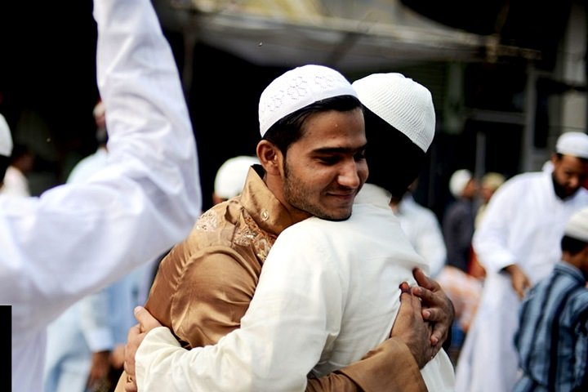
দলিয় কাজ-
ইসলামি ভ্রাতৃত্বের সুফলগুলো লেখ।

Slide 14
মূল্যায়ন-
ভ্রাতৃত্ব কাকে বলে?
ভ্রাতৃত্ব কত প্রকার ও কি কি?
ইসলামি ভ্রাতৃত্বের ৩/৪ টি সুফল বলো।

Slide 15
বাড়ির কাজ-
ইসলামি ভ্রাতৃত্বের গুরুত্ব ও তাৎপর্য ব্যাখ্যা করো।

Slide 16
ধন্যবাদ সবাইকে

